Slide 1

Curso
ESTUDIOS de demanda de autotransporte de pasajeros clave: l40732
TIPO DE MATERIAL: Visual
Fecha de elaboración: 2016B
Elaboró: Javier romero torres
Universidad Autónoma del Estado de México
Unidad Académica Profesional Nezahualcóyotl
Licenciatura:
Ingeniería en Transporte

Slide 2
JUSTIFICACIÓN
El presente material se elaboró con la intención de apoyar al docente al impartir la UA de Estudios de demanda del autotransporte de pasajeros para facilitar el aprendizaje y aprovechar el tiempo dentro del salón de clases. Contempla también apoyar a los estudiantes a los que se les facilita el aprendizaje visual.
PRESENTACIÓN
El curso Estudios de demanda del autotransporte de pasajeros tiene como finalidad proporcionar los elementos teórico metodológicos para el análisis de los aspectos fundamentales de demanda de transporte de pasajeros a fin de satisfacer una necesidad emergente.
PROPÓSITO GENERAL
Que el estudiante asimile la metodología de los estudios técnicos para determinar la oferta y demanda en el transporte de pasajeros, mediante los lineamientos establecidos en la legislación, en los procesos de planificación, elementos de las políticas de transporte y los paquetes computacionales.

Slide 3
COMPETENCIAS GENÉRICAS
Generalidades de los estudios técnicos para la determinación de la demanda en el transporte de pasajeros.
Legislación local.
Utilización de los paquetes de cómputo en la planificación de los transportes de pasajeros.
Elementos para la política del transporte de pasajeros
Necesidades de información.
Estudios en transporte de pasajeros.
Costos de un programa de recopilación de la información.

Slide 4
BIBLIOGRAFÍA
BÁSICA
Daniel Bongardt, Felix Creutzig. Transport planning for third world cities. Harry Dimitriou. 2014
Andres Cue Vega. Contabilidad de empresas de autotransporte. LIMUSA. 2010
Benjamin Cendredo Agenjo. El transporte aspectos y tipología. Grupo Vanhri. 2009
Coss Bu. Análisis y Evaluación de proyectos de inversión. LIMUSA 2008
Lina Maria Echverri Cañas. Marketing Práctico. Una visión estratégica de un plan de marketing. 2010
Barry Hutton. Planning sustainable transport. Routledge. 2013
Ortúzar, Juan de Dios y Willumsen, Luis G. Modelling Transport, Third edition. Jonh Wiley & Son. England, 2001
Jean Paul Rodrigue and Jon Shan. Transport studies. The SAGE Handbook, 2013
COMPLEMENTARIA
COMPLEMEMTARIA
Ángel Molinero Molinero, Ignacio Sánchez Arellano. Transporte Público, Planeación, Diseño, Operación y Administración. 1996
Easa, S. M., Traffic Asignment in Practice: Overview and Guidelines for Users, Journal of Transportation Engineering, 1991
Hutchinson, B.G. Principios de Planeamiento dos Sistemas de Transporte Urbano. Rio de Janeiro, l979.
Kanafani, A. Transportation Demand Analysis. Nova York, MacGraw-Hill, l983.
Willumsen, L. G. Simplified Transport Models Based on Traffic Counts. Transportation, Vol. 10, pp.257-278, l981.
Wilson, A.G. Entropy in Urban and Regional Modelling. Londres, l970.

Slide 5
Estudios de demanda de autotransporte de pasajeros
(Instructor)
(Fecha)

Slide 6
Temario
Generalidades de los estudios técnicos para la determinación de la demanda en el transporte de pasajeros.
Legislación local para la determinación de la demanda de transporte de pasajeros.
Procesos de planificación.
Utilización de los paquetes de cómputo en la planificación de los transportes de pasajeros.
Elementos para la política del transporte de pasajeros
Necesidades de información.
Estudios en transporte de pasajeros.
Costos de un programa de recopilación de la información.

Slide 7
El transporte urbano en nuestra vida
Una persona emplea aproximadamente 50 min en su viaje diario (de ida), otro tanto en su viaje de regreso. Implica que durante un período de vida de 70 años, habrá empleado 3.5 años en sus viajes urbanos.
En un sistema de transporte (público o privado) las expectativas del usuario es que esos sistemas le faciliten el accedo a todas aquellas actividades, cuya ubicación se encuentran en diversos puntos de la ciudad.

Slide 8
La importancia asignada el transporte urbano
Desde el punto de vista económico, el viajar implica un gasto de tiempo y dinero, por lo que se ha planteado que implica una desutilidad para el usuario.
En una visión actual, el tiempo al viajar se le ha otorgado un beneficio, el cual depende de:
  Cómo viajemos
  Qué otras actividades se realizan mientras se viaja.
  Este enfoque sustenta que una planeación del viaje implica una “utilidad” para el usuario: escuchar música, conversar, uso de dispositivos electrónicos.

Slide 9
Escalas para ver el transporte
Escala urbana.
Organización, ciclos, movimiento de personas en horarios y modos de transporte, viajando por diferentes motivos y en condiciones diversas.
Escala humana.
Etapas en que se realiza el viaje, relacionándolo con el entorno urbano y las experiencias del usuario.

Slide 10
El problema en el transporte público:
El transporte urbano es un fenómeno complejo, ya que los entes involucrados: usuario, operador y regulador, tienen diferentes objetivos.
La dimensión social incorporada al transporte público dificulta las decisiones.
Las repercusiones “positivas” en el transporte a partir de implementaciones y políticas no se visualizan inmediatamente, sino que se diluyen en el tiempo.
Considerando al usuario, operador y regulador, las “soluciones” del transporte urbano deben ser aquellas con el mayor bienestar social.

Slide 11
Se requiere un mecanismo para:
Tipo de bien, público, privado, semipúblico
Economías de escala
Propiedad de los bienes o servicios comercializados
Externalidades originadas en la producción y consumo
Aversión al riesgo por parte de los operadores (empresarios)
Cobertura
Niveles y tipos de organización
Bienestar social: usuario, operador y regulador

Slide 12
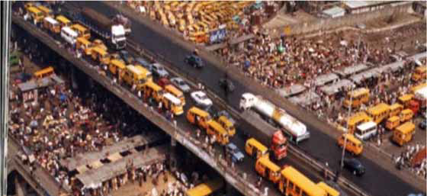
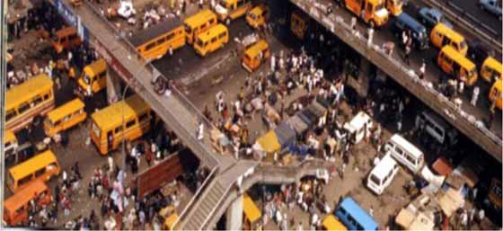
Actualidad del transporte público
Desorden, mayor consumo de recursos, desorganización…

Slide 13
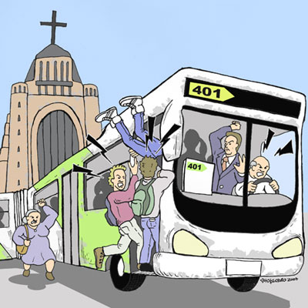
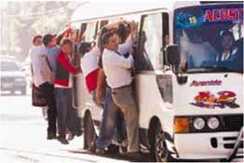
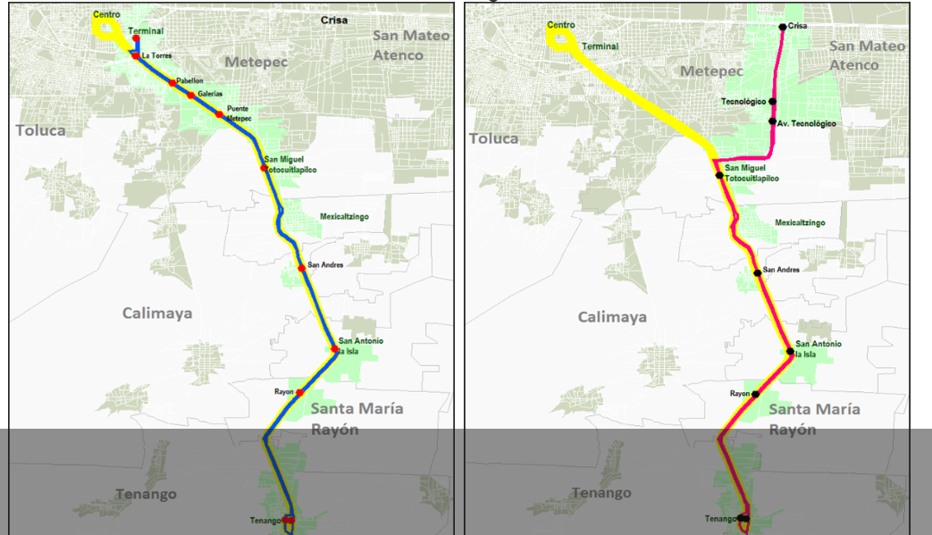
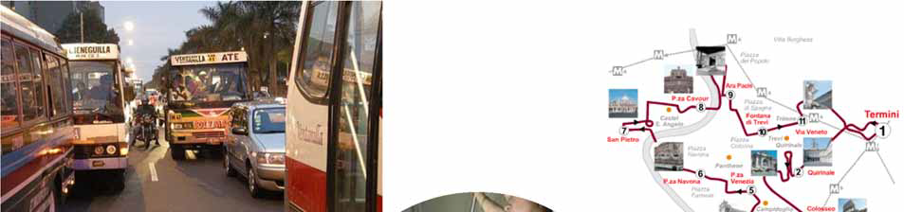
El usuario se transporta por:
Habitabilidad
Color
Empresa
Preferencias

Slide 14
Para utilizar el transporte público
A qué hora
Cuántos
Por dónde
Cuáles
¿?

Slide 15
Temario
Generalidades de los estudios técnicos para la determinación de la demanda en el transporte de pasajeros.
Legislación local para la determinación de la demanda de transporte de pasajeros.
Procesos de planificación.
Utilización de los paquetes de cómputo en la planificación de los transportes de pasajeros.
Elementos para la política del transporte de pasajeros
Necesidades de información.
Estudios en transporte de pasajeros.
Costos de un programa de recopilación de la información.

Slide 16
Legislación local para determinar la demanda
Ley de movilidad del Estado de México
Programa de movilidad del Estado de México
Reglamente del transporte público y servicios conexos del Estado de México

Slide 17
Legislación local para determinar la demanda
Actividad 1
A partir de la revisión de la Ley de Movilidad del Estado de México y el Reglamento de trasporte público y servicios conexos,:
Identificar las relaciones que existente entre esos marcos jurídicos y la estimación de la demanda de pasajeros de transporte público.
Escribir comentarios sustentados sobre sus hallazgos.

Slide 18
Temario
Generalidades de los estudios técnicos para la determinación de la demanda en el transporte de pasajeros.
Legislación local para la determinación de la demanda de transporte de pasajeros.
Procesos de planificación.
Utilización de los paquetes de cómputo en la planificación de los transportes de pasajeros.
Elementos para la política del transporte de pasajeros
Necesidades de información.
Estudios en transporte de pasajeros.
Costos de un programa de recopilación de la información.

Slide 19
Proceso de planificación
Periodos de planeación
Usualmente se consideran dos categorías, las cuales difieren en la naturaleza, objetos y características del sistema de transporte:
Corto plazo, engloba proyectos y medidas que pueden ser implementadas entre 3 a 5 años, usualmente no incorporan grandes inversiones ni proyectos de construcción de infraestructura.
Largo plazo, consiste en la planificación de infraestructura principal, carriles o líneas, red. Involucran grandes inversiones de inversión, construcción o desarrollo de nuevos vehículos. El horizonte proyecto puede ser de 10 a 25 años.

Slide 20
Proceso de planificación
Entonces, es necesario consideran en el proceso de planeación:
La continuidad
La cooperación
La complejidad (global):
  Factores económicos
  Población
  Uso del suelo
  Rutas de viajes (líneas)
  Instalaciones de transporte existentes
  Terminales y puntos de transferencia
  Control de tráfico
  Regulación, reglamentes
  Recursos financieros
  Factores cualitativos.

Slide 21
Proceso de planificación
Movilidad:
Capacidad de moverse o de recibir movimiento
Movilidad urbana:
Capacidad y/o posibilidad de moverse en la ciudad.
Necesidad básica de las personas que implique un esfuerzo en los desplazamientos –para acceder a bienes o servicios- que no repercuten “negativamente” en la calidad de vida de los ciudadanos.
La movilidad es un tópico amplio y complejo, que puede ser interpretado desde ópticas distintas, y al que se le dan significados y se asocian valores diferentes.

Slide 22
Proceso de planificación
Enfoques de la accesibilidad
Con facilidad de desplazamiento | Un lugar es más accesible cuanto más eficiente sean las infraestructuras y sistemas de transporte para desplazarse hasta él. | Reforzar continuamente la infraestructura y el sistema de transporte (producción, congestión, contaminación…)
Con proximidad (espacial o geográfico) | Una necesidad o deseo son tanto más accesibles cuanto menor y más autónomo pueda ser el desplazamiento. | Reducir las necesidades de desplazamiento

Slide 23
Proceso de planificación
Niveles de decisión en el transporte público
Operativo
Definición características del servicio
Táctico
¿Quién?, ¿cuántos?, ¿cómo?
Implementación del servicio
Estratégico
¿Qué queremos alcanzar?
Las políticas del transporte

Slide 24
Proceso de planificación
Pasos básicos en un proceso de planeación de transporte:
Definición de reglas y objetivos de para el sistema de transporte público a futuro.
Obtención de datos del transporte público
Pronóstico de cambios y condiciones.
Establecer un conjunto de criterios de evaluación
Desarrollo de planes alternativos
Evaluación de planes y ajustes
Comparación, evaluación y selección de alternativas
Implementación

Slide 25
Proceso de planificación
Pasos básicos en un proceso de planeación de transporte:
1. Definición de metas y objetivos
2. Datos (condiciones actuales)
3. Pronósticos
5. Desarrollo de alternativas
4. Criterios para evaluación
6. Revisión y ajustes
7. Alternativas
8. Implementación

Slide 26
Proceso de planificación
Proceso técnico de planeación de transporte urbano (largo plazo)
Definición de reglas y objetivos
I. INVENTARIOS Y DATOS
Obtención de información:
Población
Económica
Social
Inventarios:
-Uso de suelo
-Sistemas de transporte
Volúmenes de viaje:
-Modos
-Rutas, derroteros,…
Modelo de flujos:
Generación de viajes
Distribución de viajes
Repartición modal
Asignación del tráfico
Tendencias y desarrollos futuros
Modelos matemáticos
Desempeño, estándares de servicio
Evaluación y ajustes
II. DESARROLLO DEL MODELO Y PREDICCIÓN
Evaluación del sistema presente (actual)
Viajes a futuro (proyección)
III. PLANES ALTERNATIVOS
Mejoramiento
a corto plazo
Diseño of alternativas
(vialidades, planes de tránsito)
Objetivos y estándares a detalle
Evaluación de planes, indicadores públicos (salidas) y selección
Criterios de evaluación
IV. SELECCIÓN DEL PLAN
¿Dónde entra Estudios de demanda de transporte?
Implementación

Slide 27
Estudios de campo y demanda
Estudio de campo | Objetivo
El inventario de vialidades, rutas y derroteros | Representar los servicios de transporte publico que se prestan actualmente en las cuencas del mercado objetivo de usuarios
Los estudios de tiempo de recorrido | Obtener las velocidades comerciales de los servicios actuales lo que a su vez refleja los tiempos de recorrido de los modos de transporte actuales
Los aforos transversales | Estimar lo oferta de servicios actuales, el intervalo de paso y con ello dimensionar el mercado objetivo del proyecto
Los estudios de ascensos/descensos | Obtener el nivel de ocupación de los vehículos, lo que permite determinar el mercado total de pasajeros por modo de transporte
Las encuestas origen-destino | Obtener la distribución espacial y temporal de los viajes reflejando con ello las necesidades de movilidad del mercado objetivo
Las encuestas de preferencias declaradas | Determinar el valor unitario del tiempo de viaje, tiempo de espera y transbordo

Slide 28
Temario
Generalidades de los estudios técnicos para la determinación de la demanda en el transporte de pasajeros.
Legislación local para la determinación de la demanda de transporte de pasajeros.
Procesos de planificación.
Utilización de los paquetes de cómputo en la planificación de los transportes de pasajeros.
Elementos para la política del transporte de pasajeros
Necesidades de información.
Estudios en transporte de pasajeros.
Costos de un programa de recopilación de la información.

Slide 29
Estudios para estimar la demanda
En general, los estudios básicos para calcular la demanda en transporte de pasajeros:
Inventario de rutas (IR)
Verificación de recorridos (VR)
Identificación de paradas (IP)
Cierre de circuito (CC)
Frecuencia de paso y ocupación visual (FPOV)
Ascenso-descenso (AD)
Encuesta OD
Encuesta PD
Otros…
En estudios de demanda se considera (casi imposible separarlos) también la oferta

Slide 30
Inventario de rutas
Fuentes para integrar el inventario
Información oficial
Información de empresas
Información de campo
Información “extra”
Inventario
De
rutas

Slide 31
Inventario de rutas
Información oficial
Información empresas
- Listado
-Agrupaciones, empresas
-Derroteros
-Concesiones

Slide 32

Validación del inventario
$$≠$$
Información oficial
Información de empresas
Trabajos de campo
Terminales
Paraderos
Checadores
Usuarios
Rutas…
Inventario
de
rutas

Slide 33
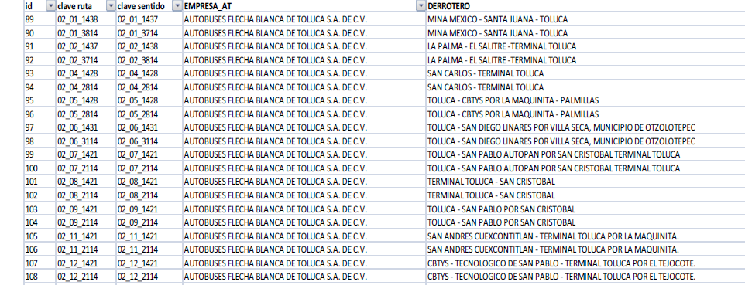
Qué integra un IR
Inventario de rutas
Cantidad
Empresa
Ruta
Derrotero

Slide 34
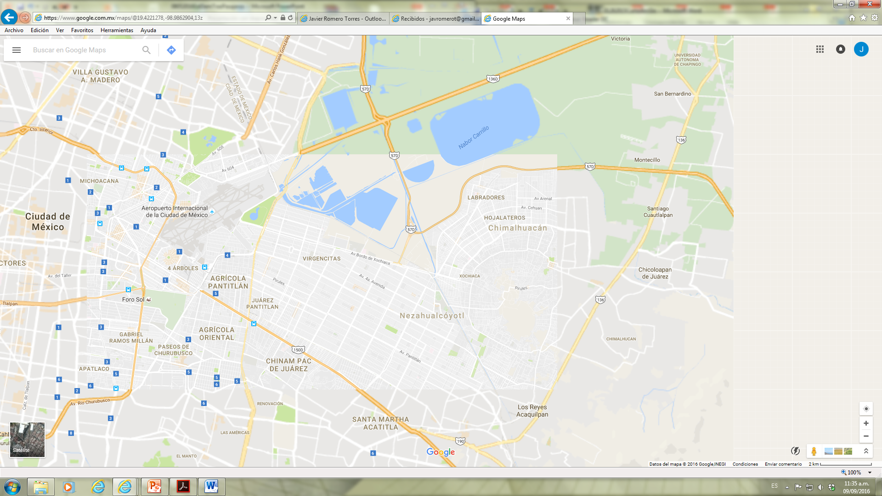
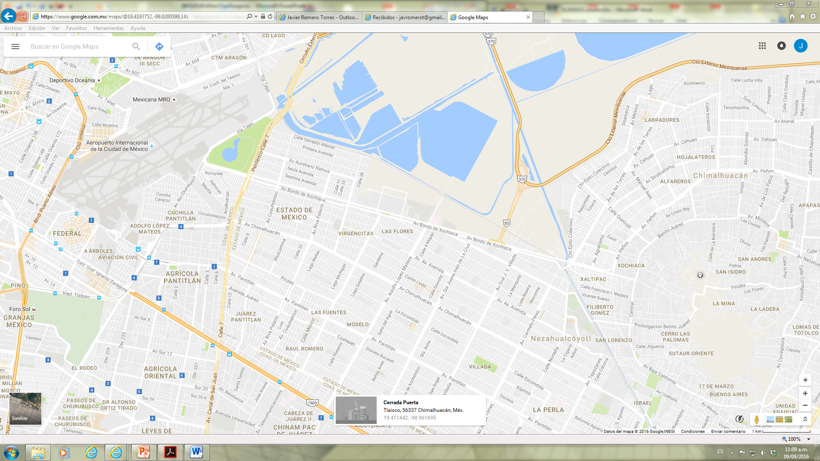
Ruta ≠ Derrotero
Ruta: involucra un par origen-destino pero no necesariamente el itinerario.
Origen
Destino
Derrotero: Es el itinerario o secuencia de secciones viales por donde circula una unidad de transporte para ir de un origen a un destino
Las Torres
Río Churubusco
Calle 7
Av. Bordo de Xochiaca

Slide 35
Ejemplos del inventario (I)
Origen:
-Col. Labradores, Chimalhuacán
-Sentido Chimalhuacán-Pantitlán
Destino
-Col. Aviación Civil
-Sentido:Pantitlán-Chimalhuacán
Empresa: Autotransporte del Sur (01)
Ruta: Labradores-Pantitlán por Bordo (01)
Origen: Col. Labradores (01)
Destino: Col. Aviación Civil (02)
Una propuesta para la clave sería:
01_01_0102

Slide 36


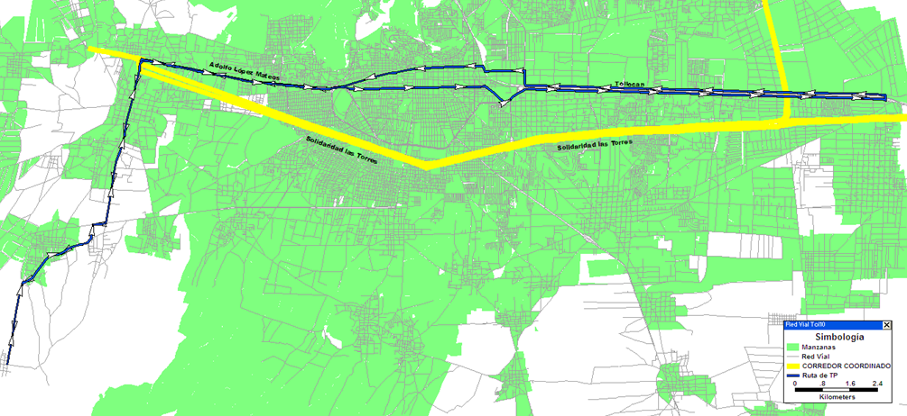
Verificación de recorrido
El estudio de verificación de recorrido (VR) permite:
Validar la información
Actualizar
Identificar derroteros

Slide 37
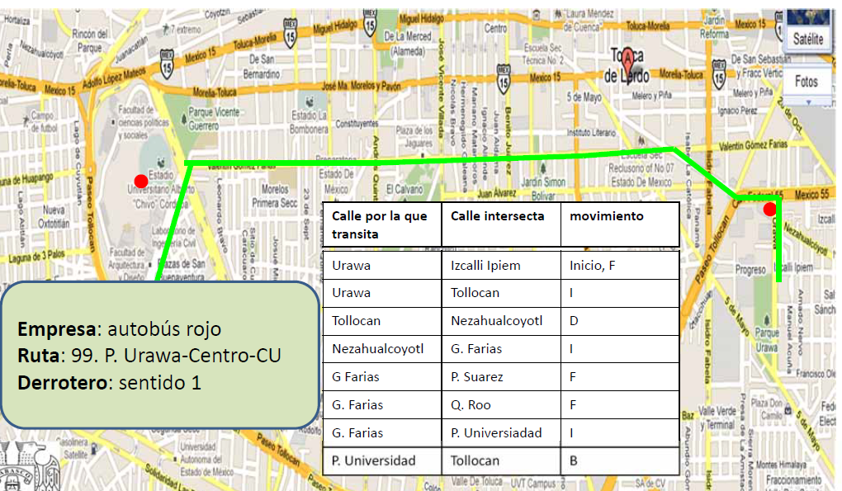
Verificación de recorrido
Un ejemplo para la verificación del recorrido: sentido 1

Slide 38
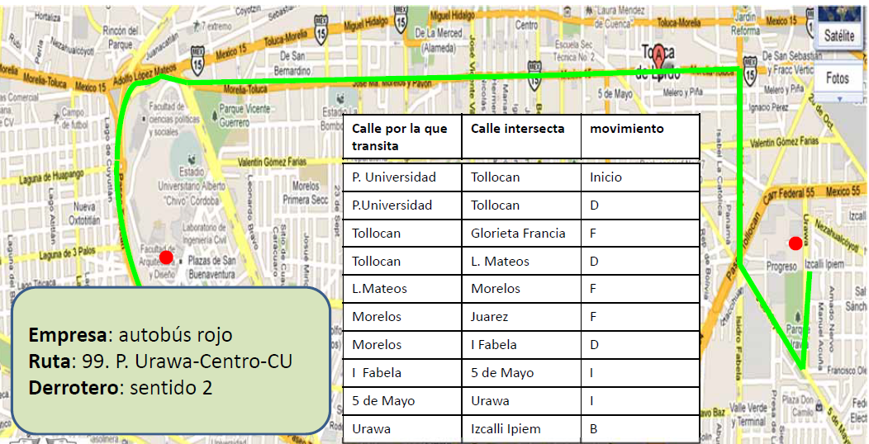
Verificación de recorrido
Un ejemplo para la verificación del recorrido: sentido 2

Slide 39
Resultado de la verificación del trazo de rutas
Forma de la red de transporte público
Zonas origen-destino de rutas
Conectividad de rutas, modos
Longitud de la red
Traslape de rutas
Identificación preliminar de corredores de transporte público
Una idea preliminar de las líneas de deseo

Slide 40
Identificación de paradas
El estudio permite conocer los puntos donde los usuarios utilizan la ruta de transporte público.
Generalmente el uso de parada proporcionan información del OD del viaje.
Identificar las paradas permite ligar los tramos en que la ruta tiene mayor y menor uso (cantidad de usuarios).
Las paradas de las rutas están ligadas a puntos singulares o atractores.

Slide 41
Identificación de paradas
¿Qué sucede si en la ruta se tiene estaciones o paradas están bien establecidas?
¿Si el conductor de la unidad sube y baja pasaje de la unidad a cada esquina por donde pasa la ruta?
¿Cuántas paradas debe/tiene una ruta?
¿Una ruta tiene las mismas rutas en el derrotero 1 que en el derrotero 2?
¿Qué información puede obtener de la parada?

Slide 42
Verificación de recorrido (VR)
Verificación de recorrido. Revisión en campo de los derroteros de la ruta seleccionada, para constatar la trayectoria de la ruta
Para realizar esta actividad se recomienda l siguiente:
  4.1 Identificar los elementos necesarios obtener en campo, tanto de la ruta como aquellos para verificar el recorrido. Diseñar dos formatos, uno por sentido; para el diseño considerar lo visto en clase.
  En campo:
  4.2. Elegir el día y hora para realizar la verificación.
  4.3 Un aforador debe subirse a la unidad desde el origen (derrotero 1)de la ruta; otro aforador debe subirse a la unidad desde del destino (derrotero 2); o terminar un derrotero a la vez.
  4.4 Durante el aforo la persona registrará en su formato (ver 4.1) la trayectoria de la ruta, indicando la vialidad por la que circula la unidad e indicando los movimientos realizados (vuelta a la izquierda, derecha, de frente, vuelta en U, etc.)
  En gabinete:
  4.5 Comparar el trazo inicial con el registrado en VR, e identificar las diferencias.
  4.6 Realizar los cambios necesarios en el trazo inicial para obtener el trazo verificado. Éste será el “real” con el que se trabajará.
  4.7 Trazar ambos derroteros verificados en el software que estén utilizando (e.g. argis, arcview, etc.).

Slide 43
Identificación de paradas (IP)
Identificación de paradas. Se identificaran las paradas a lo largo de la ruta por derroteros.
  5.1 Realizar el recorrido por derrotero a bordo de la unidad, o a pie si el caso), identificando las paradas importante o con mayor afluencia de pasajeros. Considerar que las paradas importantes están ligadas a puntos atractores o intersecciones principales.
  5.2 Para cada ruta obtener una ficha técnica que permita registrar características de la misma (ver ejemplo).
  5.3 Para cada ruta ubicar en una imagen satelital y geográfica.
  5.4. Para identificar a la parada se recomienda ligarla a número.

Slide 44
¿Qué se obtiene del CC?
En campo:
Cantidad de unidades utilizadas (oferta)
Tipo de unidades (capacidad)
Número de vueltas por unidad
Hora de salida de la unidad (despacho)
En análisis:
Número de servicios (hora, día)
Perfil horaria de la oferta
Frecuencia de salida
Intervalo de salida
Parque vehicular

Slide 45
Una forma de llevar a cabo CC
Identificar las terminales o bases de las rutas
Establecer cómo identificar las unidades
Seleccionar, horario, día para realizar aforo
Diseñar formato de registro

Slide 46
Frecuencia de paso y ocupación visual (FPOV)
Frecuencia de paso y ocupación visual. Determinar la frecuencia e intervalo de paso del servicio de la ruta en estudio, y estimar una demanda; en ambos casos en un punto de la ruta. Para realizar esta actividad se sugiere:
  7.1 Elección de un punto de la ruta.
  7.2 El aforo de realizará durante seis horas continuas para ambos derroteros. Las horas seleccionadas deben coincidir (también en día de la semana) con aquellas en que se realizó el CC.
  7.3 Diseñar un formato para registrar los datos: encabezado, datos de control, e información a obtener.
  7.4 La información a obtener (por derrotero) es: hora de registro de paso de la unidad (a nivel minuto), tipo de unidad, número económico de la unidad, sentido de la ruta (derrotero), cantidad de usuarios a bordo de la unidad.
  7.5 Para cuantificar los usuarios abordo se puede elegir una escala cuantitativa como: número exacto de las usuarios, porcentaje aproximado de ocupación; o una escala cualitativa como: “vacía, media llena, llena”, o “la mitad de asientos desocupados, todos los asientos ocupados, asientos ocupados y algunos de pie, totalmente lleno”. En caso de elegir una escala cualitativa es recomendable incluir un diagrama (dibujo) alusivo a la descripción lingüística.

Slide 47
Ascenso y descenso (AD)
En campo:
Medición de pasajeros que suben a la unidad de transporte en cada parada
Pasajeros que bajan de la unidad por parada
En análisis:
Diagrama de carga
Paradas con mayor cantidad de pasajeros
Sección de máxima demanda
Expansión de la demanda
Perfil horaria de la demanda

Slide 48
Encuesta Origen-Destino (OD)
En campo:
Información ligadas al viaje: origen, destino, frecuencia, costos, tiempos
Característica del usuario: edad, sexo, ingresos, motivos del viaje.
En análisis:
Pares orígenes-destinos del viaje.
Líneas de deseo.
Expansión de la demanda
transporte público (generación, atracción).

